Slide 1
Efecto de Chlorella sp. biotipo 3 sobre los parámetros productivos y hematológicos en alevines de Oncorhynchus mykiss.
Albuja Segarra, Elizabeth Alexandra
Departamento de Ciencias de la Vida y la Agricultura
Carrera de Ingeniería Agropecuaria
Trabajo de titulación, previo a la obtención del título de Ingeniera Agropecuaria
Ing. Ortiz Tirado, Juan Cristóbal PhD.
Agosto del 2021

Slide 2
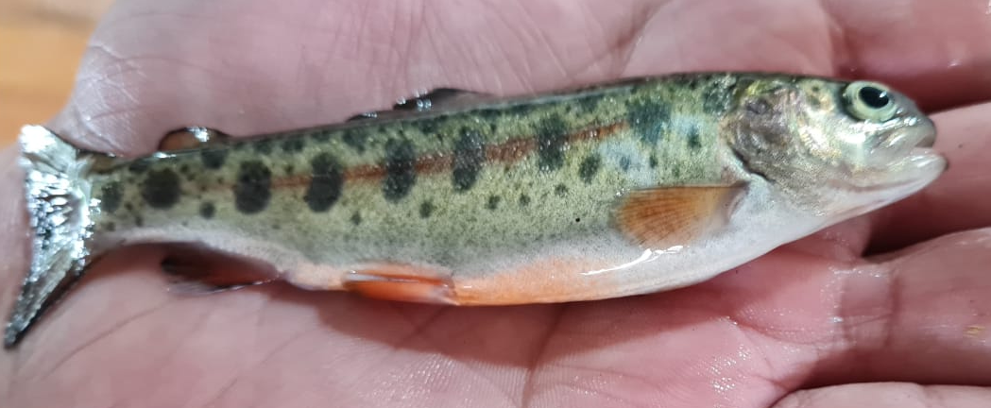
Introducción
Contribuye a la seguridad alimentaria.
En el Ecuador representa alrededor del 5% del PIB.
(Valenti et al., 2018; BCE, 2019)
Acuicultura
Reducción del rendimiento y calidad
Uso excesivo de antimicrobianos
Pandemia COVID-19
Falta de nuevas tecnologías acuícolas
Manejo inadecuado
Cambio climático
Enfermedades
Efectos perjudiciales en los ecosistemas acuáticos, medio ambientales y en la salud animal (Santos & Ramos, 2018).
Sector alimentario deberá fortalecer la seguridad alimentaria (Naciones Unidas, 2020)
- Nuevas cadenas de suministro alimenticio
- Alimentos fortificados con compuestos bioactivos y antioxidantes
(Galanakis, 2020).
Deficiencia en el sistema de defensa ante el estrés
Incrementan los costos de producción (antimicrobianos)

Slide 3
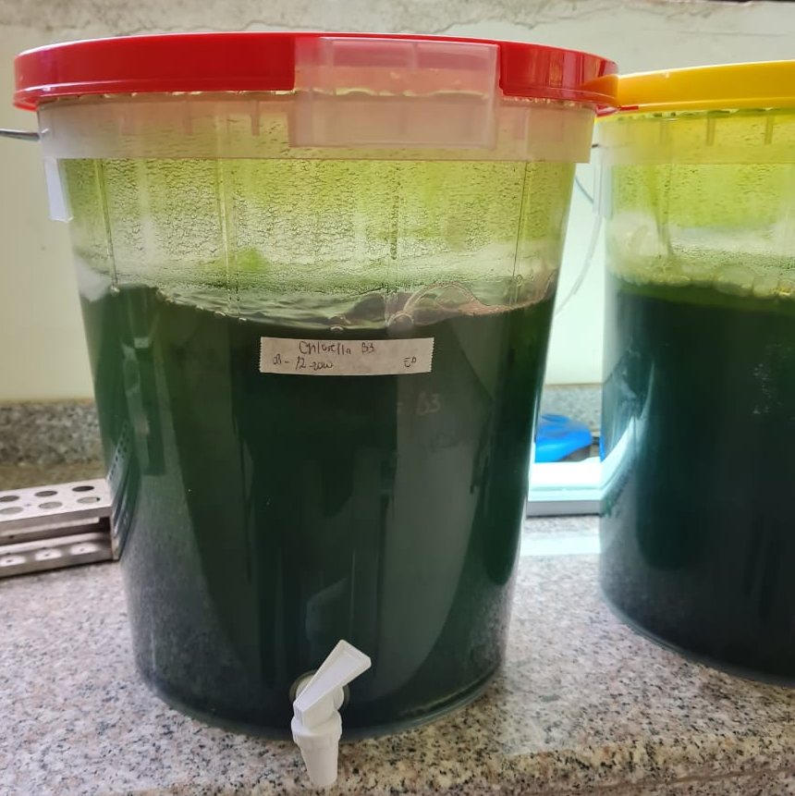
Justificación
Nutricional (Yang et al., 2020).
Rendimiento
Microalgas
Alimentos naturales
Incremento de la inmunidad
(carotenoides)
(Arteaga et al., 2020).
Mejora la resistencia a las enfermedades
(Pérez et al., 2019)
Aumentan contenidos de C4 e IgM (Chen et al., 2019).
La trucha arcoíris
Parámetros productivos
Rendimiento
Factibilidad económica
Susceptibles a factores de estrés y condiciones adversas
Afecta
Es el alimento más apetecible y saludable (Mowi, 2020)

Slide 4
Objetivos
Objetivos generales
Evaluar el efecto de Chlorella sp. biotipo 3 sobre los parámetros productivos y hematológicos de alevines de Oncorhynchus mykiss.
Objetivos específicos
Determinar el efecto de dos dosis de Chlorella sp. sobre los parámetros morfométricos y productivos de Oncorhynchus mykiss.
Evaluar el perfil hematológico en Oncorhynchus mykiss suplementados con dos dosis de Chlorella sp.
Elaborar un vídeo divulgativo para la transferencia de tecnología de la suplementación de Chlorella sp. en Oncorhynchus mykiss desarrollado en el laboratorio de Recursos Acuáticos de la ESPE.

Slide 5
Hipótesis
H0= Los alevines suplementados con Chlorella sp. biotipo 3 presentan similar peso, crecimiento específico y hemoglobina que los alevines no suplementados.
H1= Los alevines suplementados con Chlorella sp. biotipo 3 presentan mayor peso, crecimiento específico y hemoglobina que los alevines no suplementados.

Slide 6
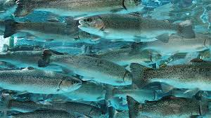
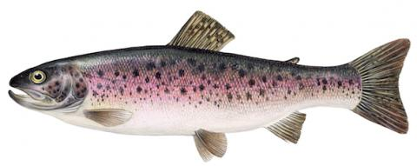
Revisión de literatura
Alimento de mayor crecimiento en el mundo (Valenti et al., 2018)
Consumo per cápita del pescado es de 20,6 kg con una producción acuícola de 26 millones de toneladas (FAO, 2020).
En 2030 el consumo per cápita de pescado alcanzara 21,5 kg con alrededor de 109 millones de toneladas de producción acuícola (FAO, 2020).
Vertebrado con forma alargada, fusiforme
Pez carnívoro y aprovecha productos vegetales
Poiquilotermos
Rango de oxígeno 7,5 a 12 ppm
Temperatura de 10 a 22°C
pH 6,5 a 8,5
Morfología de Oncorhynchus mykiss

Slide 7
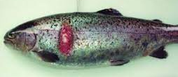
Características de la etapa de alevinaje
Requerimientos nutritivos
Enfermedades
Fase | Talla
Alevinaje 1 Alevinaje 2 Alevinaje 3 | 3,5 – 5,0 cm 5,0 – 8,0 cm 8,9 – 12,0 cm
Nutrientes | Composición en alimentación
Proteínas | 45 – 50%
Carbohidratos | 9 – 12%
Lípidos | 12 – 16%
Vitaminas | Vitamina A 2500-3500 U.I/kg pienso, Vitamina D 2400-3000 U.I/kg pienso; Vitamina E 30-100 U.I/kg pienso; Vitamina C 100-300 mg/kg de pienso
Aminoácidos | Arginina 4.0; Histidina 1.8; Isoleucina 2.8; Leucina 5.0; Lisina 6.0; Metionina+Cistina/2 3.3; Fenilalanina+Tirosina 6.0; Treonina 4.0; Triptófano 0.6; Valina 3.6.
Fuente: (FONDESPES, 2012)
La etapa de alevinaje se encuentra comprendida entre 0,5 y 10 gramos de peso vivo
Microorganismos
Acumulación de excretas
Deficiencias nutricionales
Cambios de pH.
Presencia de contaminantes Deficiencia de oxígeno
Incremento del ${CO}_{2}$
Fuente: (Blanco, 1995)

Slide 8
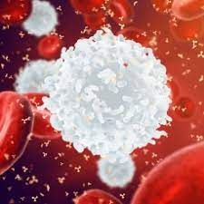
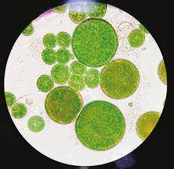
Microalgas
Sistema inmune
Pigmentos mejora la resistencia a las enfermedades
Barreras epiteliales
Células efectoras
Proteínas efectoras circundantes
Proteínas citocinas
Peso seco
51 a 58% de proteína
12 a 17% de carbohidratos
16 al 40 % de lípidos
10 % (minerales, ácidos nucleicos y pigmentos) (Ramírez et al., 2013).
Estrés oxidativo
Desequilibrio nutricional, lesiones, exposición a agentes químicos y físicos presentes en el ambiente y enfermedad (Kuang, 1991).
Disminuye
Contaminación del agua
Deterioro biótico
Eutrofización
Aparición de enfermedades
(Yarnold et al., 2019).
Inhibe el sistema inmunológico susceptibilidad a enfermedades infecciosas (Zhou et al., 2016)
Diámetro de 2 a 10 µm

Slide 9
Metodología
Ubicación del lugar de investigación
El estudio se realizó en las instalaciones de la Carrera de Ciencias Agropecuarias IASA 1, hacienda El Prado, parroquia San Fernando, cantón Rumiñahui, provincia de Pichincha.
Se encuentra localizada a una altitud de 2748 m.s.n.m. Precipitación anual de 1200 mm, temperatura de 16°C, humedad relativa de 65%
(Cevallos & Tufiño, 2019).
Fuente: (Google Maps, 2018)

Slide 10
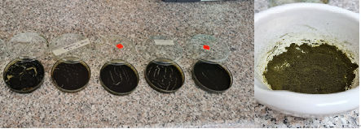
Metodología
Fase de laboratorio
Masificación
Cosecha
Figura 3 Cultivo de microalga Chlorella sp. biotipo 3
Figura 4 Biomasa de microalga de Chlorella sp. biotipo 3
Fertilizante foliar Nitrofoska (3:1:1)
Estufa durante 48 horas a 35°C

Slide 11
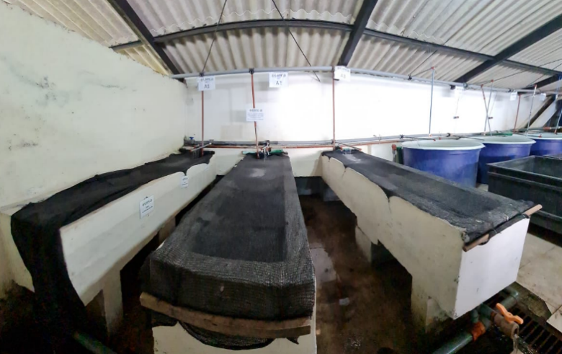
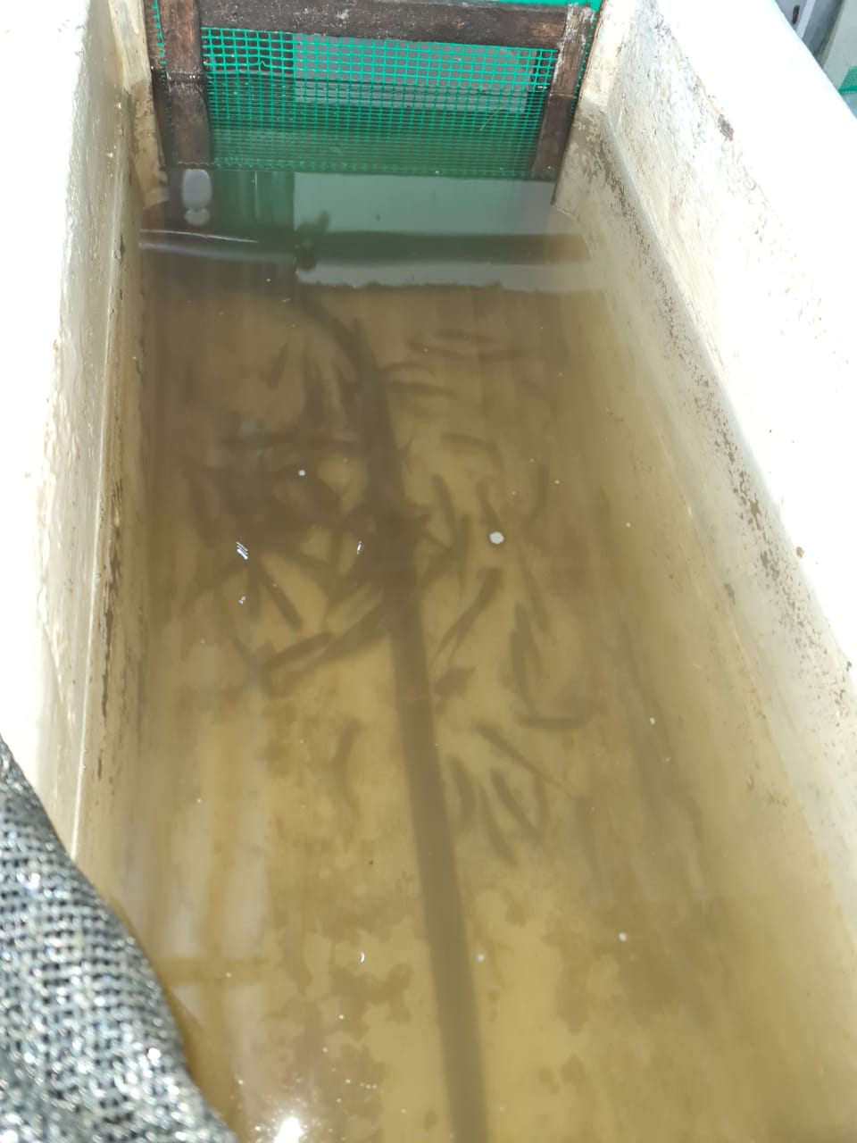
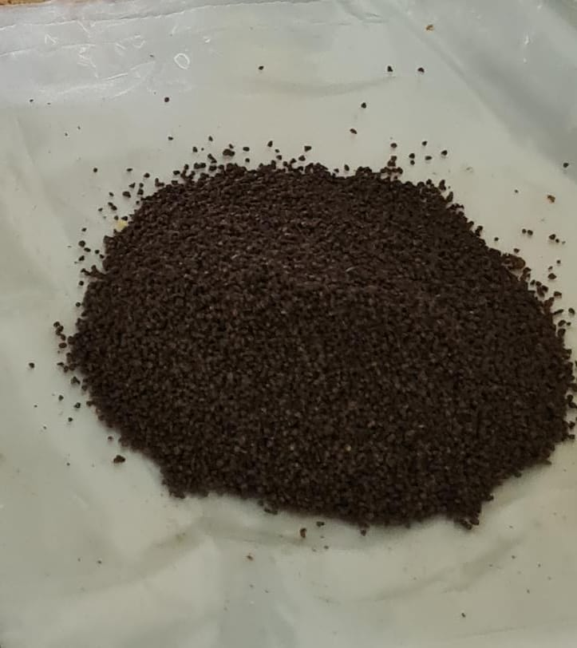
Metodología
Fase de campo
Área de experimentación del ensayo
Unidad experimental
Preparación de dietas
Cada unidad experimental presentó 80 cm de largo por 40 cm de ancho y una profundidad de 30 cm.
Se evaluaron 0 g Chlorella sp /kg dieta ${(T}_{1})$, 5 g Chlorella sp /kg dieta ${(T}_{2})$ y 10 g Chlorella sp /kg dieta ${(T}_{3})$
Cuatrocientos cincuenta alevines (4±0,5 g) y distribuidos en 9 estanques.

Slide 12
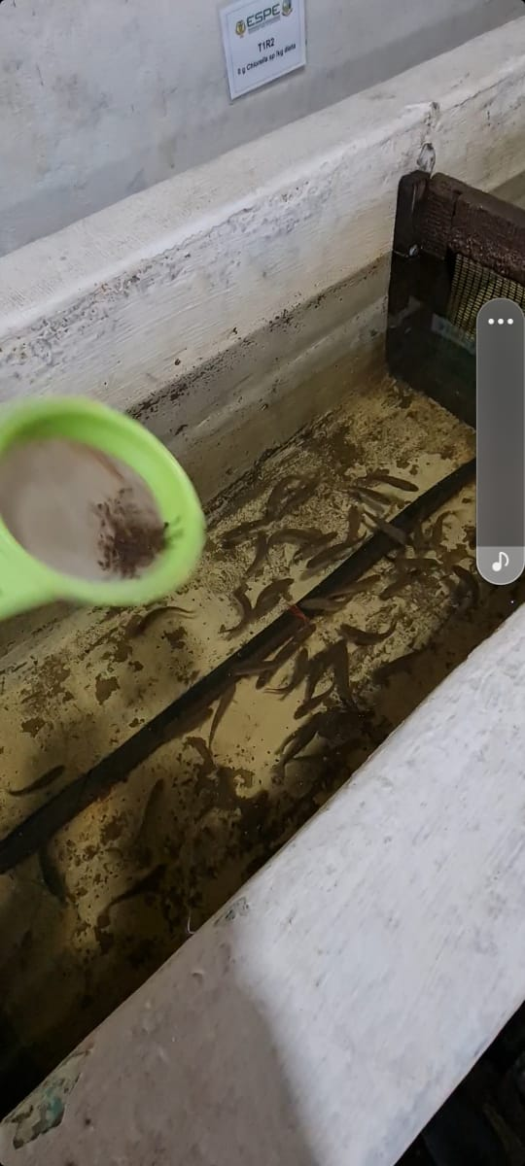
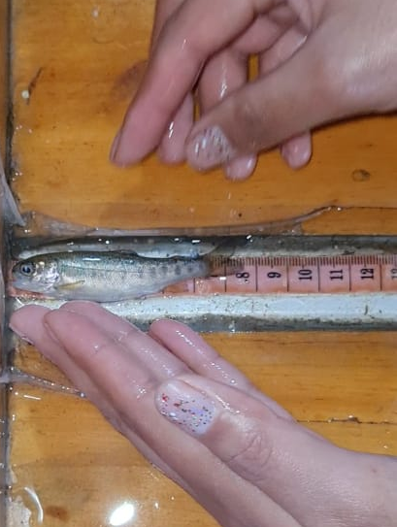
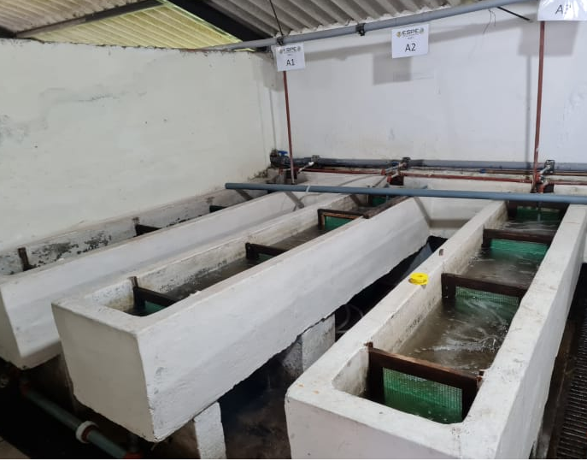
Metodología
Fase de campo
Diseño experimental
Suministración de dietas
Toma de datos
Diseño por bloques completos al azar con tres repeticiones.
Durante seis horas 8:00; 9:00; 10:00; 11:00; 13:00 y 15:00 h.
Las mediciones se realizaron cada 10 días

Slide 13
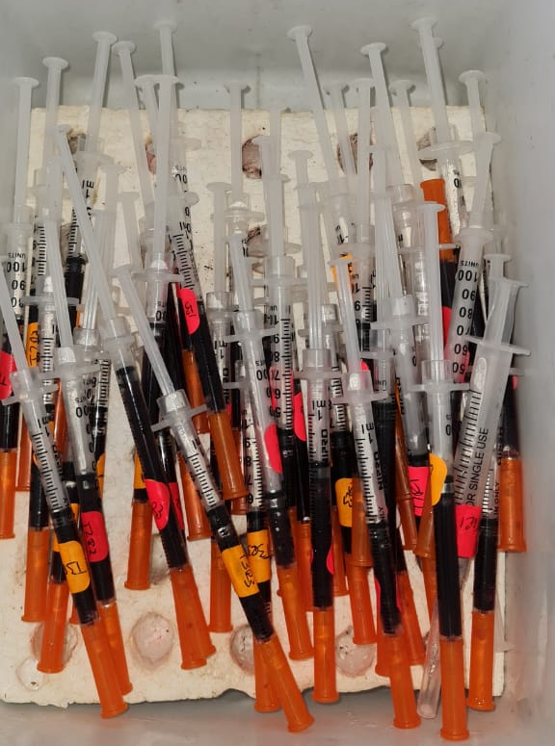
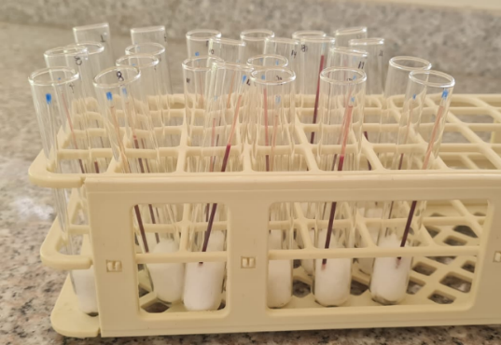
Extracción de sangre
Muestras de sangre
Recuento eritrocitario y leucocitario
Porcentaje de hematocrito
Extracción de sangre de la vena caudal de los peces
Muestra de sangre de 15 alevines por tratamiento a los 80 días
El método de Natt & Herrick, (1952) en cámara de neubauer
Centrífuga (MX 8624) a 3500 rpm durante 10 minutos.

Slide 14
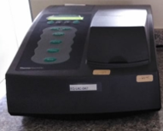
Espectrofotómetro UV
Niveles de cortisol
Análisis de la información
En el análisis de albúmina, hemoglobina, proteína total y glucosa se utilizará el método fotométrico colorimétrico
Niveles de cortisol se analizó con Kits de ELISA Cortisol AccuBind (Ramos, 2017).
Análisis de varianza y pruebas de tukey (α=0.05). Todos los análisis fueron realizados en software INFOSTAT®.

Slide 15
Resultados y discusiones
Contenido de pigmentos fotosintéticos y proteínas
Tabla 4
Contenido de nutrientes de Chlorella sp. biotipo 3
Nutrientes | Concentración
Proteínas % | 46,91 | ± 0,42
Clorofila a (mg/g) | 15,61 | ± 0,19
Clorofila b (mg/g) | 6,99 | ± 0,54
Clorofila total (mg/g) | 22,6 | ± 0,7
Carotenos (mg/g) | 6,05 | ± 0,07
Auz, (2019) mencionó que Chlorella sp. biotipo 3 contiene el 43,08 % proteínas, 16,48 ${\text{mg} \text{g}}^{\text{−}\text{1}}$ de clorofila a, 6,7 ${\text{mg} \text{g}}^{\text{−}\text{1}}$ de clorofila b, 23,19 ${\text{mg} \text{g}}^{\text{−}\text{1}}$de clorofila total y 5,23 ${\text{mg} \text{g}}^{\text{−}\text{1}}$ de carotenos.

Slide 16
Resultados y discusiones
Variables morfo métricas
Masa corporal
Tabla 5
Promedio ± error estándar de la masa corporal de alevines de Oncorhynchus mykiss suplementados con 3 dietas a base de Chlorella sp. biotipo 3 en 80 días.
Luo et al., (2018) mencionan que Chlorella incrementa la capacidad digestiva beneficiando el rendimiento de crecimiento.
Tiempo (Días) | T1 ( 0 g Chlorella sp /Kg alimento) |  | T2 ( 5 g Chlorella sp/Kg alimento) |  | T3 ( 10 g Chlorella sp/Kg alimento)
10 | 5,11 ± 0,02 | m | 5,32 ± 0,03 | lm | 5,53 ± 0,03 | lm
20 | 5,68 ± 0,03 | klm | 5,81 ± 0,04 | klm | 6,43 ± 0,05 | jklm
30 | 6,69 ± 0,17 | ijkl | 7,16 ± 0,22 | hijk | 8,16 ± 0,24 | hi
40 | 7,70 ± 0,09 | hij | 8,54 ± 0,12 | gh | 9,86 ± 0,22 | ef
50 | 8,70 ± 0,12 | gh | 10,36 ± 0,11 | f | 12,11 ± 0,28 | e
60 | 10,47 ± 0,21 | f | 13,53 ± 0,24 | e | 15,64 ± 0,17 | d
70 | 13,44 ± 0,18 | e | 17,09 ± 0,17 | d | 19,80 ± 0,24 | c
80 | 16,62 ± 0,22 | d | 21,73 ± 0,45 | b | 25,64 ± 0,49 | a
p- valor | <0,0001
Chlorella estimula las actividades de las enzimas intestinales amilasa, lipasa y tripsina que facilitan la absorción de nutrientes (Xu et al., 2014; Shi et al., 2017; Luo et al., 2018).
Rahimnejad et al., (2017) afirmaron que los peces de Paralichthys olivaceus alimentados con 5 y 10 g ${\text{Kg}}^{\text{−}\text{1}}$ de Chlorella vulgaris presentaron un aumento de masa corporal del 5,09% y 14,64% respectivamente.
30,7%
54,27%

Slide 17
Resultados y discusiones
Longitud total
Tabla 5
Promedio ± error estándar de longitud total de alevines de Oncorhynchus mykiss suplementados con 3 dietas a base de Chlorella sp. biotipo 3 en 80 días.
Tiempo (Días) | T1 ( 0 g Chlorella sp/ Kg alimento) |  | T2 ( 5 g Chlorella sp/ Kg alimento) |  | T3 ( 10 g Chlorella sp/ Kg alimento)
0 | 7,61 ± 0,09 | op | 7,64 ± 0,10 | nop | 7,60 ± 0,10 | p
10 | 7,71 ± 0,09 | nop | 7,90 ± 0,09 | mnop | 8,00 ± 0,09 | mnop
20 | 7,81 ± 0,09 | nop | 8,10 ± 0,11 | lmno | 8,51 ± 0,13 | jkl
30 | 8,11 ± 0,05 | lmn | 8,30 ± 0,07 | klm | 8,90 ± 0,06 | ghij
40 | 8,51 ± 0,10 | jkl | 8,71 ± 0,09 | hijk | 9,20 ± 0,13 | gh
50 | 8,70 ± 0,12 | ijk | 9,01 ± 0,05 | ghi | 9,81 ± 0,09 | ef
60 | 9,21 ± 0,10 | g | 9,37 ± 0,11 | fg | 10,11 ± 0,11 | de
70 | 10,50 ± 0,09 | d | 11,26 ± 0,06 | c | 11,67 ± 0,08 | bc
80 | 11,42 ± 0,08 | c | 12,10 ± 0,09 | b | 12,64 ± 0,11 | a
p- valor | <0,0001
Arteaga et al., (2021) describen que la suplementación de 5 g ${\text{Kg}}^{\text{−}\text{1}}$ de Chlorella en Oncorhynchus mykiss obtuvieron un incremento de longitud total del 6,94%. Además la suplementación de 7,5 g ${\text{Kg}}^{\text{−}\text{1}}$ de Chlorella presentó un aumento de 7,9 % de longitud total.
5,95%
10,68%

Slide 18
Resultados y discusiones
Ancho total
Ganancia de peso
Tabla 5
Promedio ± error estándar de ancho total de alevines de Oncorhynchus mykiss suplementados con 3 dietas a base de Chlorella sp. biotipo 3 en 80 días.
Tabla 8
Promedio ± error estándar de ganancia de peso de Oncorhynchus mykiss suplementados con 3 dietas a base de Chlorella sp. biotipo 3 en 80 días
Tiempo (Días) | T1 ( 0 g Chlorella sp/ Kg alimento) (g) |  | T2 ( 5 g Chlorella sp/ Kg alimento) (g) |  | T3 ( 10 g Chlorella sp/ Kg alimento) (g)
0 | 1,22 ± 0,02 | n | 1,23 ± 0,02 | n | 1,22 ± 0,02 | n
10 | 1,31 ± 0,01 | mn | 1,43 ± 0,02 | klm | 1,50 ± 0,01 | jkl
20 | 1,37 ± 0,01 | lmn | 1,52 ± 0,01 | ijkl | 1,60 ± 0,02 | hij
30 | 1,42 ± 0,03 | klm | 1,61 ± 0,04 | hij | 1,91 ± 0,04 | g
40 | 1,55 ± 0,03 | hijk | 1,68 ± 0,04 | hi | 1,90 ± 0,04 | g
50 | 1,71 ± 0,04 | h | 1,90 ± 0,03 | g | 2,10 ± 0,04 | ef
60 | 1,91 ± 0,03 | g | 2,05 ± 0,02 | fg | 2,40 ± 0,03 | d
70 | 2,22 ± 0,04 | e | 2,43 ± 0,03 | cd | 2,58 ± 0,04 | bc
80 | 2,44 ± 0,04 | cd | 2,61 ± 0,04 | b | 2,80 ± 0,04 | a
p- valor | <0,0001
Tratamiento | GP (g/día)
T1 ( 0 g Chlorella sp /Kg alimento) | 0,16 ± 0,03 | c
T2 ( 5 g Chlorella sp /Kg alimento) | 0,22 ± 0,03 | b
T3 ( 10 g Chlorella sp /Kg alimento) | 0,27 ± 0,04 | a
p- valor | 0,0004
6,95%
14,75%

Slide 19
Resultados y discusiones
Tasa de crecimiento específico y eficiencia alimentaria
Tabla 11
Promedio ± error estándar tasa de crecimiento específico y eficiencia alimentaria de Oncorhynchus mykiss suplementados con 3 dietas a base de Chlorella sp. biotipo 3 durante 80 días.
Rahimnejad et al., (2017) informa que los peces de Paralichthys olivaceus alimentados con 10 g ${\text{Kg}}^{\text{−}\text{1}}$ presentaron 110% de eficiencia alimenticia.
Tratamiento | TCE (%) |  | EA (%)
T1 ( 0 g Chlorella sp /Kg alimento) | 1,67 ± 0,12 | c | 58,83 ± 2,42 | c
T2 ( 5 g Chlorella sp /Kg alimento) | 2,00 ± 0,13 | b | 70,07 ± 5,85 | b
T3 ( 10 g Chlorella sp /Kg alimento) | 2,17 ± 0,13 | a | 83,78 ± 7,01 | a
p- valor | 0,0001 |  | 0,0015
Alta digestibilidad de Chlorella sp.
Aumentan las actividades de las enzimas digestivas como amilasa, proteasa, lipasa y tripsina (Xu et al., 2014; Shi et al., 2017; Luo et al., 2018)
Incrementa la actividad de la enzima fosfatasa alcalina (epitelio intestinal) (Carneiro et al., 2020).
Luo et al., (2018) describió que la adición de 10 g ${\text{Kg}}^{\text{−}\text{1}}$ de Chlorella en Carassius auratus presenta una tasa de crecimiento de 2,01%
Khani et al., (2017) menciona que la mayor tasa de crecimiento se atribuye a la digestibilidad y el valor nutricional de Chlorella sp.

Slide 20
Resultados y discusiones
Factor de conversión alimenticia
Tabla 13
Promedio ± error estándar factor de conversión alimenticia Oncorhynchus mykiss suplementados con 3 dietas a base de Chlorella sp. biotipo 3 en 80 días
Tiempo (Días) | T1 ( 0 g Chlorella sp /Kg alimento) |  | T2 ( 5 g Chlorella sp/Kg alimento) |  | T3 ( 10 g Chlorella sp/Kg alimento)
10 | 2,04 ± 0,13 | abcd | 2,90 ± 0,57 | ab | 2,56 ± 0,21 | abc
20 | 1,99 ± 0,06 | abcd | 3,61 ± 0,53 | a | 1,94 ± 0,23 | abcd
30 | 1,54 ± 0,16 | bcd | 1,26 ± 0,31 | cd | 1,26 ± 0,21 | cd
40 | 1,81 ± 0,08 | bcd | 1,40 ± 0,17 | bcd | 1,23 ± 0,25 | cd
50 | 2,02 ± 0,55 | abcd | 1,29 ± 0,13 | cd | 0,89 ± 0,19 | d
60 | 1,44 ± 0,02 | bcd | 1,26 ± 0,02 | cd | 1,07 ± 0,16 | d
70 | 1,71 ± 0,04 | bcd | 1,23 ± 0,09 | cd | 1,22 ± 0,10 | cd
80 | 1,61 ± 0,09 | bcd | 1,19 ± 0,17 | cd | 1,04 ± 0,12 | d
p- valor | 0,0118
Arteaga et al., (2021) describe que la suplementación de 5 g ${\text{Kg}}^{\text{−}\text{1}}$ de Chlorella sp. en Oncorhynchus mykiss mostraron un FCA de 1,36. Mientras que los suplementados con 7,5 g ${\text{Kg}}^{\text{−}\text{1}}$ de Chlorella sp. presentaron 1,21 de FCA.
Rahimnejad et al., (2017) informaron que los peces de Paralichthys olivaceus alimentados con 5 y 10 g ${\text{Kg}}^{\text{−}\text{1}}$ presentaron un FCA de 0,88 y 0,96 respectivamente.

Slide 21
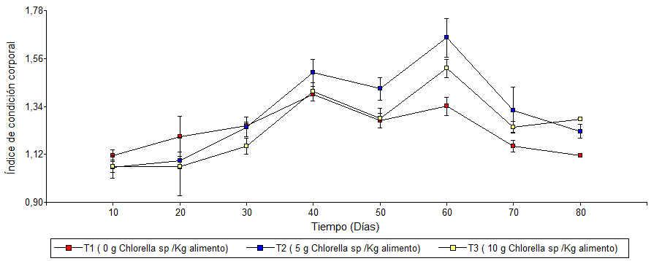
Resultados y discusiones
Índice de condición corporal
Tabla 14
Promedio ± error estándar índice de condición corporal Oncorhynchus mykiss suplementados con 3 dietas a base de Chlorella sp. biotipo 3 en 80 días.
Arteaga et al., (2021) describe que la suplementación de 5 g ${\text{Kg}}^{\text{−}\text{1}}$ de Chlorella sp. en Oncorhynchus mykiss mostraron un ICC de 1,15. Mientras que los suplementados con 7,5 g ${\text{Kg}}^{\text{−}\text{1}}$ de Chlorella sp. presentaron 1,11 de ICC.
1,28
1,23
1,12
Quirós & Morales, (2006) mencionan que el ICC óptimo en trucha arcoíris es de 0.88 a 1,34

Slide 22
Resultados y discusiones
Porcentaje de mortalidad
Tabla 14
Promedio ± error estándar índice de condición corporal Oncorhynchus mykiss suplementados con 3 dietas a base de Chlorella sp. biotipo 3 en 80 días.
Capacidad de defensa antioxidante de Chlorella.
Tratamientos | % Mortalidad
T1 ( 0 g Chlorella sp/ Kg alimento) | 4,67 ± | 0,67 a
T2 ( 5 g Chlorella sp/ Kg alimento) | 2,67 ± | 0,67 ab
T3 ( 10 g Chlorella sp/ Kg alimento) | 1,33 ± | 0,67 b
p-valor | 0,0034
Incremento de la actividad de las enzimas superóxido dismutasa (SOD) y catalasa (CAT) que protege el daño de la membrana celular (peroxidación lipídica) (Sikiru et al., 2019).
Los carotenoides poseen la capacidad de secuestrar radicales tóxicos de oxígeno inactivando la peroxidación lipídica (Guedes et al., 2011).
Khalifah, (1986) describe que la astaxantina es convertida en vitamina A
Arteaga et al., (2021) describe que alevines de Oncorhynchus mykiss alimentados con 7,5 g ${\text{Kg}}^{\text{−}\text{1}}$ de Chlorella sp que presentaron 2% de mortalidad. Mientras que los alevines suplementados con 5 g ${\text{Kg}}^{\text{−}\text{1}}$ de Chlorella sp. mostraron el 3% de mortalidad.

Slide 23
Resultados y discusiones
Variables hematológicas
Tabla 16
Promedio ± error estándar de glucosa, albúmina, globulina, hematocrito, proteína total, conteo rojos, cortisol de alevines de Oncorhynchus mykiss suplementados a los 80 días con 3 dietas a base de Chlorella sp.
 |  | Tratamientos
Variables |  | n | p-valor | T1 ( 0 g Chlorella sp /Kg alimento) |  | T2 ( 5 g Chlorella sp/Kg alimento) |  | T3 ( 10 g Chlorella sp/Kg alimento)
Glucosa (mg/dL) |  | 15 | < 0,0001 | 60,35 ± | 2,08 b | 78,51 ± | 3,03 a | 83,56 ± | 3,29 a
Proteína total (g/dL) |  | 15 | 0,0001 | 2,68 ± | 0,06 b | 2,62 ± | 0,08 b | 3,45 ± | 0,12 a
Albúmina (g/dL) |  | 15 | < 0,0001 | 1,63 ± | 0,02 c | 1,92 ± | 0,03 b | 2,07 ± | 0,02 a
Hct (%) |  | 15 | 0,0051 | 57 ± | 1,28 b | 60,2 ± | 1,39 ab | 63,27 ± | 1,29 a
RBC (cel x 10^6/ul) |  | 15 | 0,002 | 1,42 | 0,02 b | 1,54 | 0,03 b | 1,66± | 0,04 a
Cortisol (ug/dl) |  | 15 | 0,0066 | 13,17 ± | 0,22 b | 19,50 ± | 0,34 ab | 21,71 ± | 0,40 a
La Chlorella no posee efectos negativos sobre los parámetros sanguíneos de los peces, esto se debe a que poseen abundante cantidad de hierro y ácido fólico que actúan sobre la eritropoyesis (Khani et al., 2017; Yeganeh et al., 2015).

Slide 24
Resultados y discusiones
Glucosa y cortisol
Tabla 16
Promedio ± error estándar de glucosa y cortisol de alevines de Oncorhynchus mykiss suplementados a los 80 días con 3 dietas a base de Chlorella sp.
Glucosa es un indicador de estrés, por lo que se encuentra relacionado con los niveles plasmáticos de cortisol (Poza, 2017)
 |  | Tratamientos
Variables |  | n | p-valor | T1 ( 0 g Chlorella sp /Kg alimento) |  | T2 ( 5 g Chlorella sp/Kg alimento) |  | T3 ( 10 g Chlorella sp/Kg alimento)
Glucosa (mg/dL) |  | 15 | < 0,0001 | 60,35 ± | 2,08 b | 78,51 ± | 3,03 a | 83,56 ± | 3,29 a
Cortisol (ug/dl) |  | 15 | 0,0066 | 13,17 ± | 0,22 b | 19,50 ± | 0,34 ab | 21,71 ± | 0,40 a
Reduce la concentración de glucógeno e incrementa la glucosa plasmática
Bai et al., (2002) describió que la adición de 10 g ${\text{Kg}}^{\text{−}\text{1}}$ de Chlorella en Sebastes schlegeli presento 50,3 mg/dL de glucosa. Mientras que los suplementados con 5 g ${\text{Kg}}^{\text{−}\text{1}}$ de Chlorella presentó 49,2 mg/dL
Cyprinus carpio suplementado con 25 g ${\text{Kg}}^{\text{−}\text{1}}$ de Chlorella pyrenoidosa obtuvo 163 mg/dL de glucosa. Mientras que el tratamiento control obtuvo 140.6 mg/dL de glucosa (Abdel et al., 2020).

Slide 25
Resultados y discusiones
Proteína total y albúmina
Tabla 16
Promedio ± error estándar de proteína total y albúmina de alevines de Oncorhynchus mykiss suplementados a los 80 días con 3 dietas a base de Chlorella sp.
Chlorella sp. mejora el perfil hematológico
 |  | Tratamientos
Variables |  | n | p-valor | T1 ( 0 g Chlorella sp /Kg alimento) |  | T2 ( 5 g Chlorella sp/Kg alimento) |  | T3 ( 10 g Chlorella sp/Kg alimento)
Proteína total (g/dL) |  | 15 | 0,0001 | 2,68 ± | 0,06 b | 2,62 ± | 0,08 b | 3,45 ± | 0,12 a
Albúmina (g/dL) |  | 15 | < 0,0001 | 1,63 ± | 0,02 c | 1,92 ± | 0,03 b | 2,07 ± | 0,02 a
Cyprinus carpio suplementado con 25 g ${\text{Kg}}^{\text{−}\text{1}}$ de Chlorella pyrenoidosa obtuvo 3,18 g/dL de proteína, mientras que el tratamiento control presento 2.23 g/dL de proteína total (Abdel et al., 2020).
Sebastes schlegeli suplementados con 10 g ${\text{Kg}}^{\text{−}\text{1}}$ de Chlorella obteniendo 3,12 g/dL de albúmina. Mientras que el tratamiento control obtuvo 2,74 g/dL (Bai et al., 2002).

Slide 26
Resultados y discusiones
Hematocrito y conteo de glóbulos rojos
Tabla 16
Promedio ± error estándar de hematocrito y glóbulos rojos de alevines de Oncorhynchus mykiss suplementados a los 80 días con 3 dietas a base de Chlorella sp.
La microalga favorece al aumento de producción de glóbulos rojos (Rahimnejad et al., 2017).
 |  | Tratamientos
Variables |  | n | p-valor | T1 ( 0 g Chlorella sp /Kg alimento) |  | T2 ( 5 g Chlorella sp/Kg alimento) |  | T3 ( 10 g Chlorella sp/Kg alimento)
Hct (%) |  | 15 | 0,0051 | 57 ± | 1,28 b | 60,2 ± | 1,39 ab | 63,27 ± | 1,29 a
RBC (cel x 10^6/ul) |  | 15 | 0,002 | 1,42 | 0,02 b | 1,54 | 0,03 b | 1,66± | 0,04 a
Chlorella poseen abundante cantidad de hierro y ácido fólico que actúan sobre la eritropoyesis (Khani et al., 2017; Yeganeh et al., 2015).
El incremento de glóbulos rojos proporciona un mayor transporte de oxígeno en la sangre (Mairbäurl & Weber, 2012).
(Arteaga et al., 2021) que Oncorhynchus mykiss suplementados con 7,5 g ${\text{Kg}}^{\text{−}\text{1}}$ de Chlorella sp. aumentaron el contenido de hematocrito con 61% y el número de glóbulos rojos con 1,28 cel x 10^6/ul.

Slide 27
Resultados y discusiones
Conteo de glóbulos blancos
Tabla 17
Promedio ± error estándar de conteo de glóbulos blancos y porcentaje de linfocitos, neutrófilos, monocitos, basófilos, eosinófilos de alevines de Oncorhynchus mykiss suplementados a los 80 días con 3 dietas a base de Chlorella sp.
Cyprinus carpio suplementados con 20 g ${\text{Kg}}^{\text{−}\text{1}}$ de Chlorella vulgaris que obtuvo un aumento de leucocitos del 10,02% en relación al tratamiento control (Khani et al., 2017).
 | Tratamientos
Variables | T1 ( 0 g Chlorella sp /Kg alimento) |  | T2 ( 5 g Chlorella sp/Kg alimento) |  | T3 ( 10 g Chlorella sp/Kg alimento)
WBC (cel x 10^4/ uL) | 2,38 ± | 0,04 c | 2,51 ± | 0,04 b | 2,66 ± | 0,02 a
Linfocitos (%) | 93,88 ± | 0,33 b | 95,21 ± | 0,49 a | 95,91 ± | 0,62 a
Neutrófilos (%) | 3,98 ± | 0,12 a | 2,16 ± | 0,20 b | 1,7± | 0,26 b
Monocitos (%) | 1,44 ± | 0,05 a | 1,09 ± | 0,10 a | 0,98 ± | 0,18 a
Basófilos (%) | 0,31 ± | 0,01 b | 0,36 ± | 0,02 a | 0,37 ± | 0,02 a
Eosinófilos (%) | 0,84 ± | 0,04 ab | 0,83 ± | 0,03 b | 0,93 ± | 0,03 a
El incremento de leucocitos genera una mejor respuesta inmune celular frente a agentes infecciosos(Arteaga et al., 2021).
11,76 %
Esto se debe al aumento de la capacidad de fagocitosis de las respuestas inmunitarias mediadas por células niveles de IgM (anticuerpo), lisozima (enzima bacteriolítica) y proteína C4 (Khani et al., 2017; Arteaga et al., 2021).

Slide 28
Conclusiones
La inclusión de 10 g ${\text{Kg}}^{\text{−}\text{1}}$ de Chlorella sp. por cada Kg de alimento en dietas para alevines de trucha arcoíris presentaron una mejora en masa corporal del 54,27%, longitud total 10,68% y ancho total del 14,75% en relación al control.
En cuanto a los parámetros productivos los alevines suplementados con 10 g ${\text{Kg}}^{\text{−}\text{1}}$ de Chlorella sp. biotipo 3 mostraron un incremento en la tasa de crecimiento específico de 2,17%, índice de condición corporal de 1,28, eficiencia alimenticia de 83,78% y un factor de conversión alimenticia óptimo de 1,04%.
El efecto de Chlorella sp en el estado sanitario de los peces mejora los indicadores hematológicos como hematocrito, concentración de células circulantes y contenido de proteínas en la sangre, fortaleciendo el sistema inmunitario de estos organismos y por tanto disminuyendo la tasa de mortalidad durante el estudio experimental. Por otro lado, el contenido de glucosa y cortisol se incrementan en el tiempo, dado por el aumento sustancial de la carga animal que va, de 2.6 kg ${ \text{m}}^{\text{−}\text{3}}$ en todos los tratamientos, llegando a una carga de hasta 13,35 Kg ${ \text{m}}^{\text{−}\text{3}}.$

Slide 29
Recomendaciones
Evaluar la expresión génica del metabolismo de los lípidos y carotenoides de los alevines de Oncorhynchus mykiss suplementados con Chlorella sp. biotipo 3 con el propósito de determinar la digestibilidad del animal.
Determinar el efecto de la adición alimentaria de Chlorella sp. biotipo 3 sobre las características organolépticas de Oncorhynchus mykiss con la finalidad de valorar la calidad de la carne.
Valorar la suplementación de Chlorella sp. biotipo 3 en diferentes zonas climáticas con la finalidad de determinar la actividad enzimática digestiva de Oncorhynchus mykiss.
Valorar el efecto de concentraciones superiores a 10 g ${\text{Kg}}^{\text{−}\text{1}}$de Chlorella sp. biotipo 3 en dietas de Oncorhynchus mykiss para determinar la eficiencia del sistema inmune bajo condiciones de estrés.

Slide 30
Agradecimientos

